Slide 1
“作为当今之策，我国不应犹豫，与其坐等邻国的开明，共同振兴亚洲，不如脱离其行列，而与西洋文明国共进退。对待支那、朝鲜的方法，也不必因其为邻国而特别予以同情，只要模仿西洋人对他们的态度方式对付即可。”
——【日】福泽谕吉
1895年，逼迫晚清政府签订《马关条约》割占辽东半岛
1905年，日俄战争将东北南部（所谓南满）划为势力范围
1915年，逼迫北洋政府签订《民四条约》（即二十一条）
1919年，日本在巴黎和会上要求获取德国在山东的权利
1928年，日本为阻止国民政府北伐出兵山东制造济南惨案

Slide 2
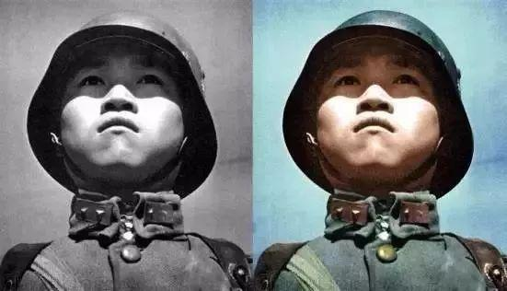
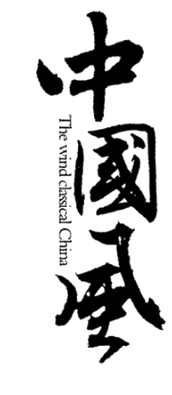
第八单元第23课
从局部抗战到全面抗战
水墨韵味计划总结广告宣传工作汇报
怀化市铁路第一中学 胡宇
课程标准：了解日本的侵华罪行；通过正面战场和敌后战场的抗战，感悟中华民族英勇不屈的精神，认识到中国共产党是全民族团结抗战的中流砥柱；认识中国战场是世界反法西斯战争的东方主战场，理解十四年抗战胜利在中华民族伟大复兴中的历史意义

Slide 3
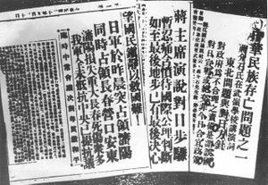
1
局部抗战
国破山河在 热血保家园

Slide 4
材料一 20世纪30年代初，从美国开始的世界经济危机也沉重打击了日本。日本1931年工业总产值仅有51亿日元，比1929年的77亿日元，约下降1/3；对外贸易总额为23.8亿日元，比1929年的436亿日元，减少近一半。中小企业纷纷倒闭，农户平均负债700-800元。日本国内矛盾激化，经济危机也引起了政治危机。
——《日本侵华七十年史》
材料二 “熟察帝国存在及充实一等国地位，势非乘此世界金融凋落，露国（苏联）五年计划未成，中国统一未达以前之机，确实占领我30年经营之满蒙······使以上各地与我（日本）朝鲜内地打成一片。
——《国难痛史资料》
史料实证

Slide 5
环环相扣的现实
走上资本主义道路（有能力）
民治维新
封建残余军国主义（有可能）
欧美无
暇东顾
经济危机
统治危机
大萧条
的寒风
+
日本
大陆政策 （有预谋）
中国
国共内战 ———————— （有机会）
学科能力
历史逻辑

Slide 6
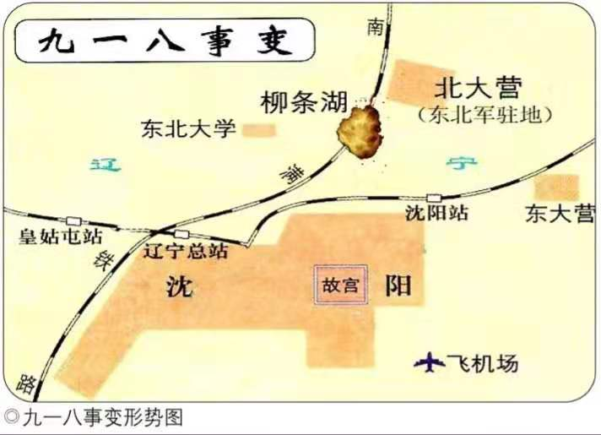
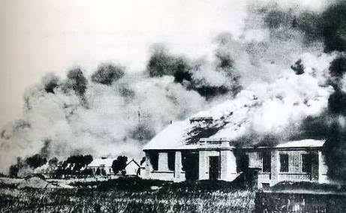
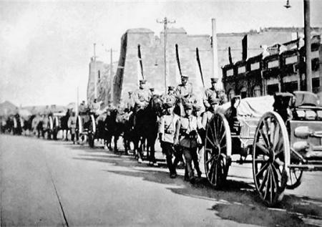
局部抗战的开始
日军炮击东北军兵营
日军占领沈阳

Slide 7
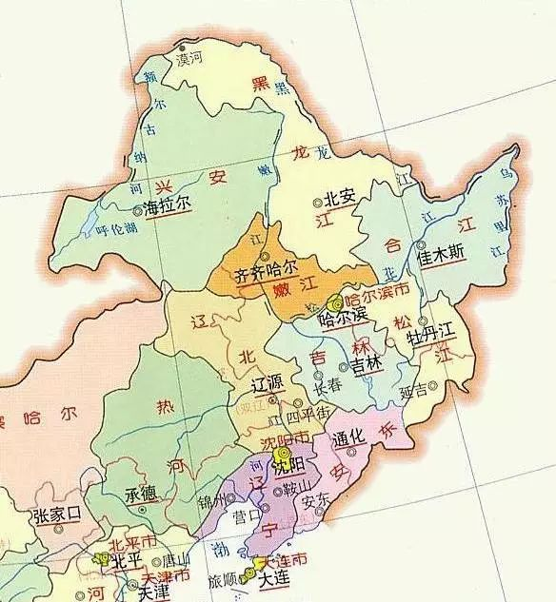
东三省主要城市沦陷时间表
1931年9月19日上午占领沈阳
1931年9月19日下午占领长春
1931年9月21日占领吉林
1931年11月19日占领齐齐哈尔
1932年1月3日占领锦州
1932年2月5日占领哈尔滨
1932年3月9日建立伪满洲国
日军历时4个月零18天占领了东北130万平方公里的领土
1936年东三省地图
时空观念

Slide 8
痛切心扉的领悟
领土
煤炭
铁矿
石油
森林面积
铁路长度
陆军总兵力约40万人
海军船舰31艘
空军飞机265架
东北军vs关东军
陆军总兵力约两万人
东北地区有着如此丰富的资源和雄厚的兵力何以在不到四个月的时间就全部沦陷？
Notes:
如何认识：对日实行不抵抗政策

Slide 9
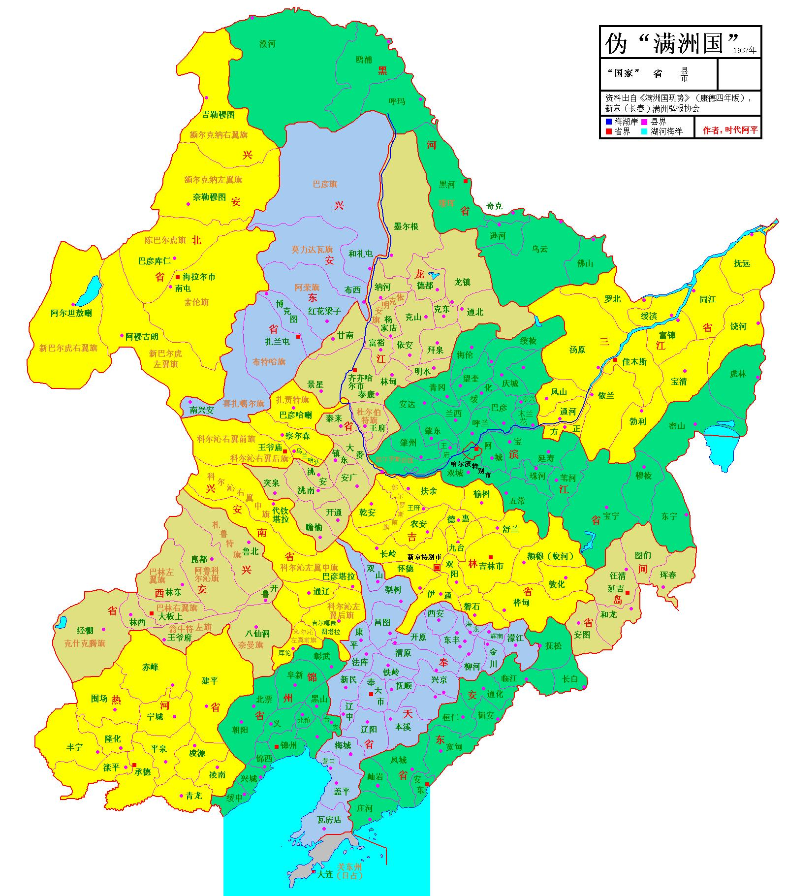
一个时代的无奈
松花江上（节选）
我的家在东北松花江上， 那里有森林煤矿， 还有那满山遍野的大豆高粱······还有那衰老的爹娘。
九一八，九一八！ 从那个悲惨的时候， 脱离了我的家乡， 抛弃那无尽的宝藏， 流浪！流浪！ 整日价在关内，流浪！ 哪年，哪月， 才能够回到我那可爱的故乡？
——河北群众艺术馆编，张寒晖歌曲集
1932年3月9日，日本扶持末代皇帝溥仪在长春成立傀儡政权——伪满洲国，溥仪任“满洲国执政”。建年号为“大同”。

Slide 10
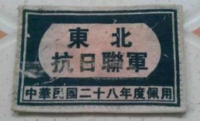
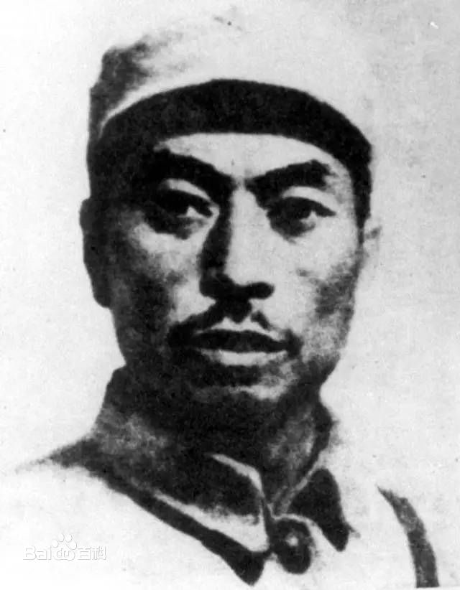
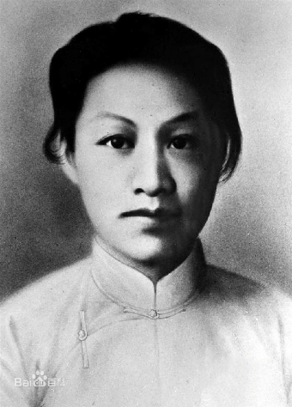
各方力量的反应
1.中国共产党：反蒋抗日，提出发动群众给日本帝国主义沉重打击
反对日本帝国主义强占东省·····只有广大群众的革命铁拳，才能制止帝国主义的暴行，驱逐帝国主义滚出中国！
—《为日本帝国主义强暴占领东三省事件宣言》
东北人民和未撤走东北军
抗日义勇军
中国共产党
杨靖宇等组织的游击队
东北抗日联军创建人和领导人杨靖宇牺牲后，当残忍的日军割头剖腹，发现他的胃里尽是枯草、树皮和棉絮，竟无一粒粮食。
滨江述怀（节选）
未惜头颅新故国
甘将热血沃中华
白山黑水除敌寇
笑看旌旗红似花
杨靖宇
赵尚志
赵一曼

Slide 11
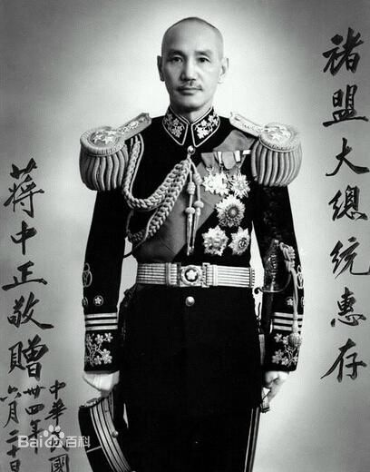
2.中国国民党：对日妥协；推行“攘外必先安内”方针
“中国存亡之关键，不在外患，而在内忧，不在步步入侵的日本帝国主义，而在盘踞国内为国家心腹之祸的土匪，目前我们只要安内，则攘外就不成问题，把匪剿清以后，来对付日本帝国主义”
——《总统蒋公大事长编初稿》
外寇不足虑，而內匪实为心腹大患。
——《蒋委员长告各将领先清内匪再言抗日电》
3.英美各国：绥靖政策——对东北地区实行国际共管

Slide 12
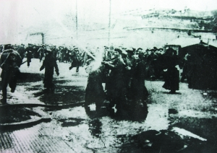
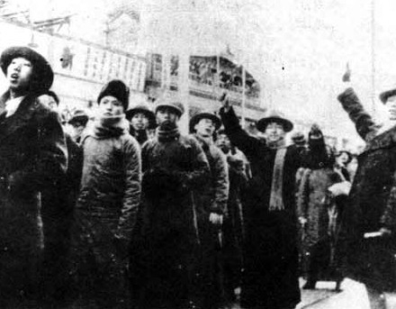
4.全国各层人民：抗日救亡运动高涨；一二·九学生运动
华北自古是中原之地，现在，眼见华北的主权，也要继东三省热河之后而断送了！……（还能）安心读书吗？华北之大，已经安放不得一张平静的书桌了！……亲爱的全国同胞，中华民族的危机，已到最后五分钟。实已切身感受到难堪的亡国惨痛。
—《清华大学救国会告全国民众书》
毕业歌（节选）
同学们 大家起来
担负起天下的兴亡
······
看吧 一年年国土的沦丧
······
我们要做主人去拼死在疆场
我们不愿做奴隶而青云直上
······
我们今天是弦歌在一堂
明天要掀起民族自救的巨浪
巨浪 巨浪 不断地增涨
1936年12月9日的学生运动极大的宣传了中共“停止内战、一致抗日”的救国主张，促进了中华民族的新觉醒，抗日救亡运动达到高潮。

Slide 13
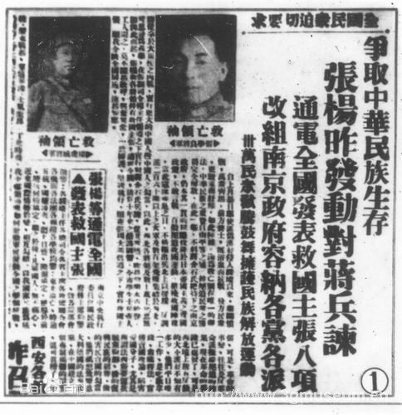
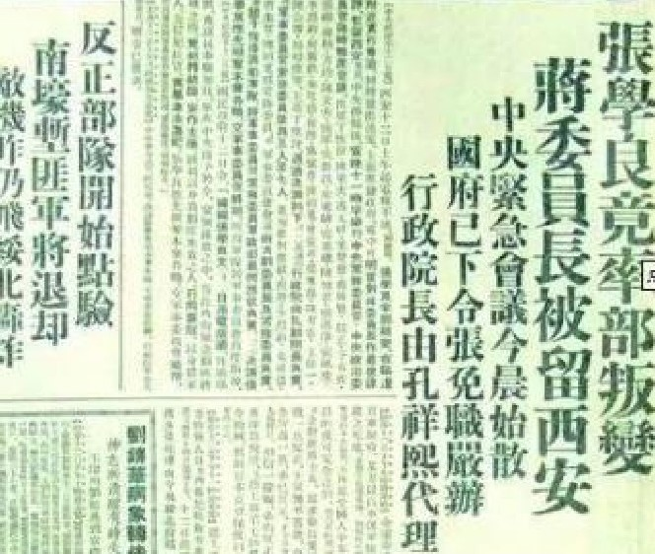
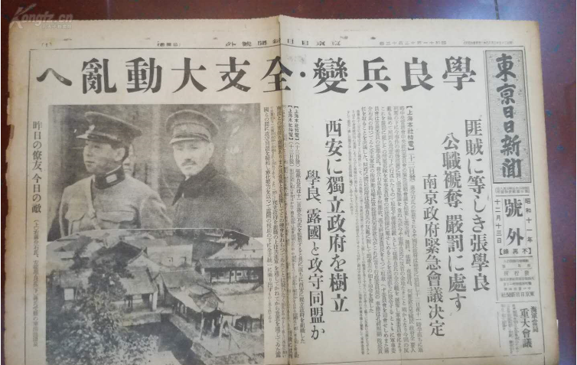
感人至深的兵谏
大公报“叛变”
东京日日新闻“兵变”
西安文化日报“兵谏”
“蒋之反革命面目已毕现。吾等为中华民族及抗日前途利益计，不顾一切，今已将蒋及其重要将领陈诚、朱绍良、蒋鼎文、卫立煌等扣留，迫其释放爱国分子，改组联合政府。兄等有何高见，速复。” ——张学良给中共中央的电报
你认为西安事变是什么性质的？不同报纸对西安事变的报道对你有什么启示？

Slide 14
风云变换的时局
西安事变爆发后，各政治力量的基本态度
日本
挑拨国民党内部亲日派扩大内战，以便扩大侵略中国
苏联
主张和平解决西安事变，不希望中国爆发大规模内战
英美
担心国民党亲日派乘机掌权，日本趁机扩大侵华，排挤其在华势力，主张和平解决
国民党内亲日派
以何应钦为代表，主张军事解决，讨伐张、杨，扩大内战，夺取统治权
国民党内亲英美派
以宋美龄、宋子文为代表，主张通过政治手段营救蒋介石和平解决西安事变
国民党地方实力派
以李宗仁、白崇禧、阎锡山为代表，主张和平解决

Slide 15
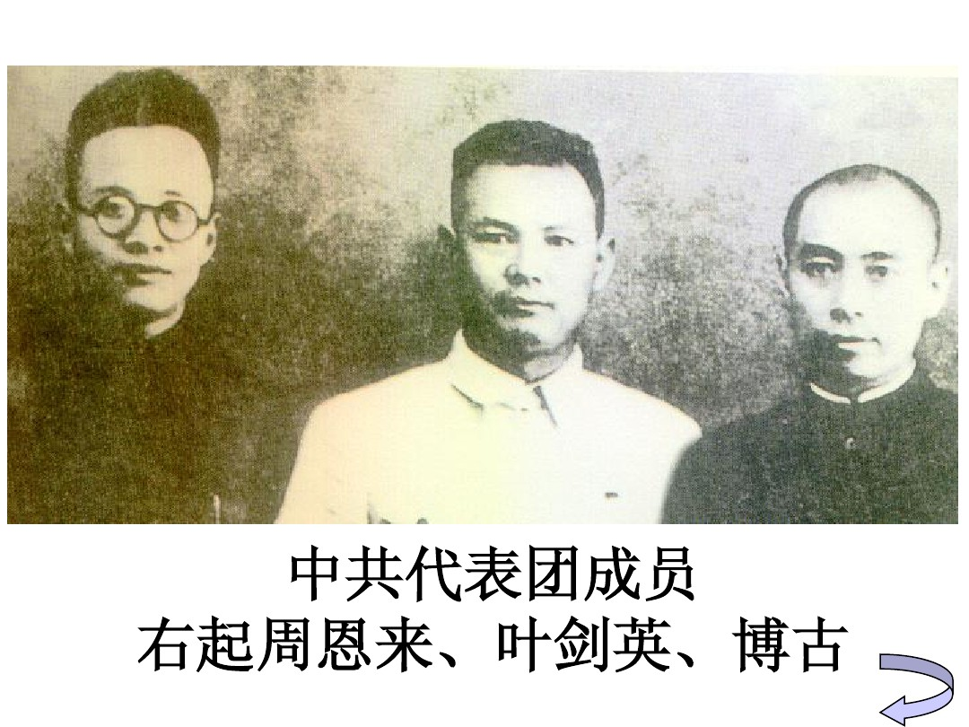
民族大义的决择
处死蒋介石？
纷争四起；国民党亲日派掌权；日本灭亡中国的步伐势必加快。
和平解决？
可以有力地推动国民党向停止内战、联共抗日的方向转变。
经过各方努力，蒋介石被迫接受停止内战、联共抗日的主张，西安事变和平解决，西安事变的和平解决，成为扭转时局的关键。它促进了中共中央联蒋抗日方针的实现。从此，十年内战的局面基本结束，抗日民族统一战线初步形成。

Slide 16
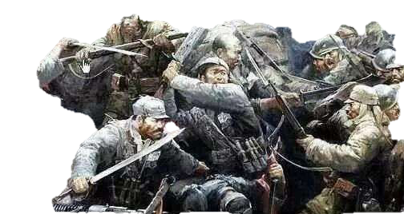
触动内心的感悟
对中外各力量面对日本侵华战争的不同态度
谈谈你的感受
多维角度
唯物史观

Slide 17
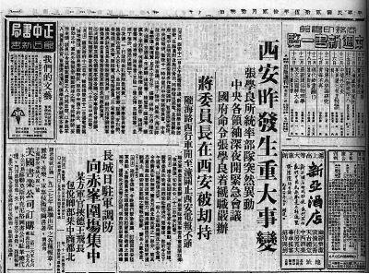
2
全面抗战
兄弟同一心 其利可断金

Slide 18
统一战线的形成
1935年8月1日，中共发表“八一宣言，号召：停止内战，一致抗日”
无论各党派间在有任何政见和利害的不同，……首先大家都应当停止内战，以便集中一切国力（人力、物力、财力、武力等）去为抗日救国的神圣事业而奋斗。 ——《为抗日救国告全体同胞书》
1935年12月17日，召开瓦窑堡会议，确定建立抗日统一战线的政策
目前形势的基本特点，就是日本帝国主义要变中国为它的殖民地······党的任务就是把红军的活动和全国的工人、农民、学生、小资产阶级、民族资产阶级的一切活动汇合起来，成为一个统一的民族革命统一战线。
——《论反对日本帝国主义的策略》
调整政策：由反蒋抗日到逼蒋抗日
目前中国人民的主要敌人，是日本帝国主义，所以把日本帝国主义与蒋介石同等看待是错误的，“抗日反蒋”的口号，也是不适当的。
——《关于逼蒋抗日问题的指示》

Slide 19
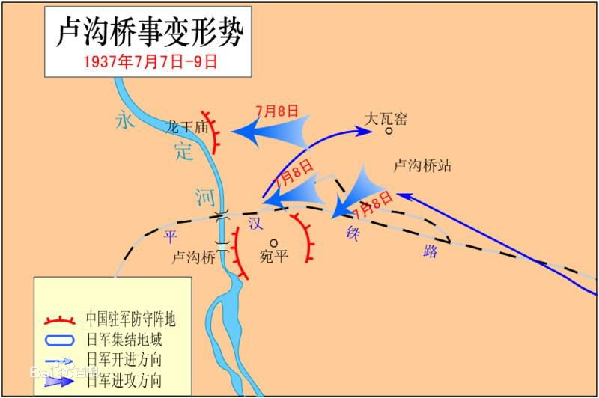
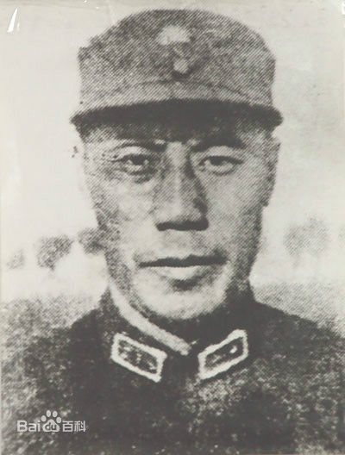
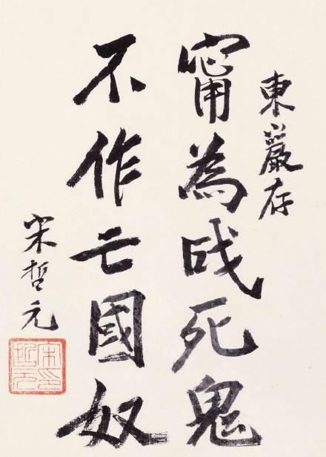
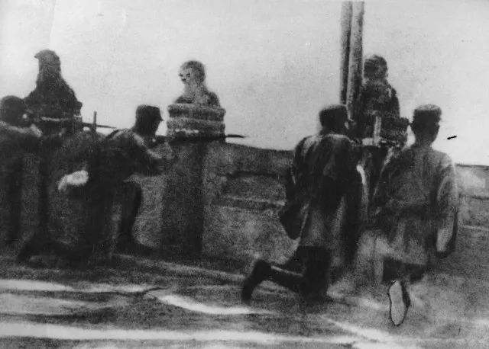
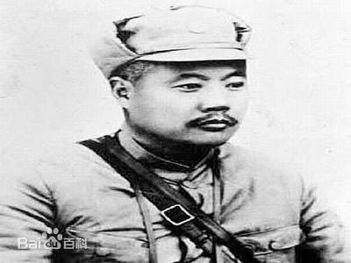
（“七七事变”爆发后）中国第29军司令部立即命令前线官兵“确保卢沟桥和宛平城”，并提出“卢沟桥即尔等之坟墓，应与桥共存亡，不得后退。”
——《七七事变一原国民党将领抗日战争亲历记》
卢沟桥守军
战死者光荣，偷生者耻辱；荣辱系于一人者轻，而系于国家民族者重。国家多难，军人应当马革裹尸，以死报国。
——佟麟阁

Slide 20
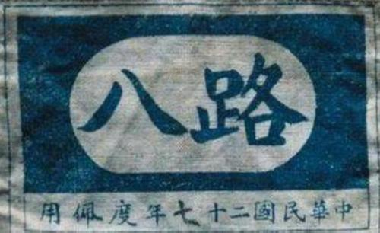
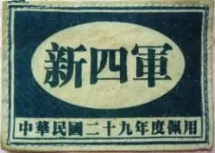
全面抗战的开始
“如果战端一开，那就地无分南北，年无分老幼，无论何人皆有守土抗战之责任，皆应抱定牺牲一切之决心。”
——1937的7月17日，蒋介石《对于卢沟桥事件之严正表示》
1937年8月下旬中共召开洛川会议，会议通过《抗日救国十大纲领》提出了全面抗战的主张，标志着中国共产党全面抗战路线的形成，同时将所属武装力量改编为八路军和新四军 ，开赴抗日前线 。
1937年9月22日，中央通讯社发表《中国共产党为公布国共合作宣言》

Slide 21
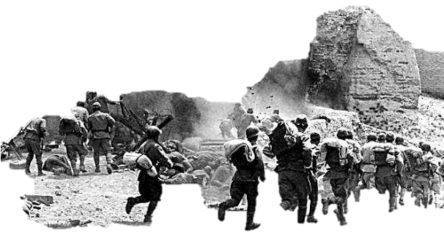
联结彼此的桥梁
——民族矛盾的加深
——国家独立的梦想
家国情怀
核心素养

Slide 22
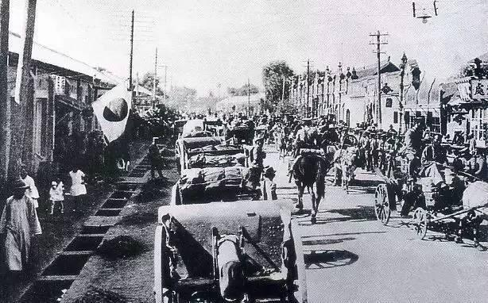
3
铭记历史
勿忘我国耻 吾辈当自强

Slide 23
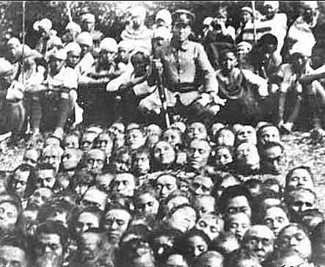
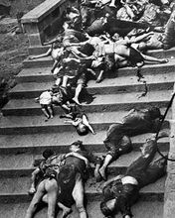
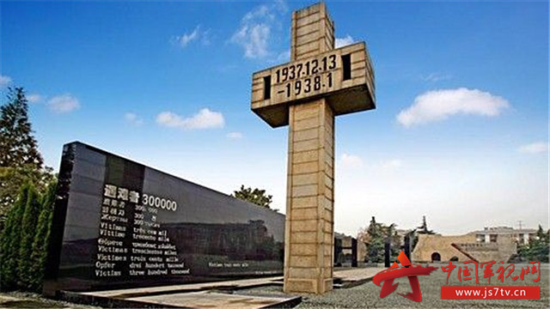
惨绝人寰的屠杀
1937年12月南京沦陷后，在华中派遣军司令松井石根和第6师团长谷寿夫指挥下，侵华日军于南京及附近地区进行长达6周的有组织、有计划、有预谋的大屠杀和奸淫、放火、抢劫等血腥暴行，死难同胞达30万余人。
开车经过市区，我们才晓得破坏的巨大程度。车子每经一二百米就会压过尸首，那些都是平民的尸首。我检查过，子弹是从背后射进去的，很可能是老百姓在逃跑时从后面被打死的。 ——[德]拉贝《拉贝日记》

Slide 24
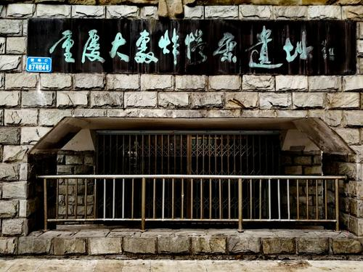
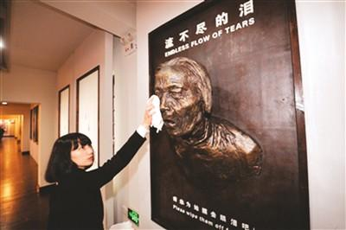
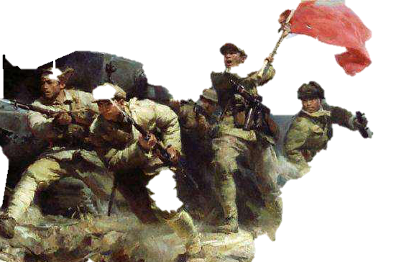
失却人性的罪行
重庆大轰炸
“慰安妇”制度

Slide 25
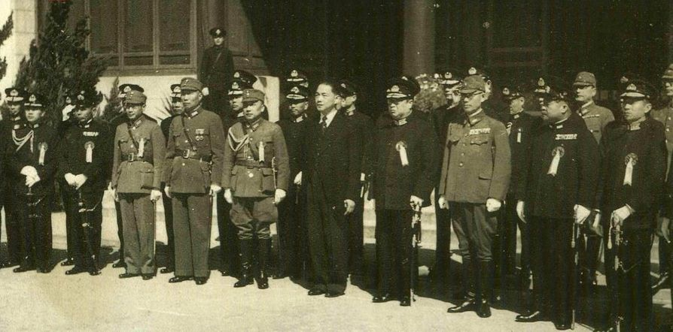
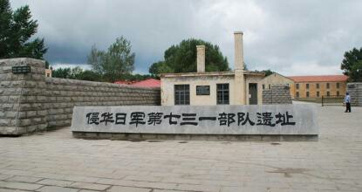
实施细菌战
汪伪政府

Slide 26
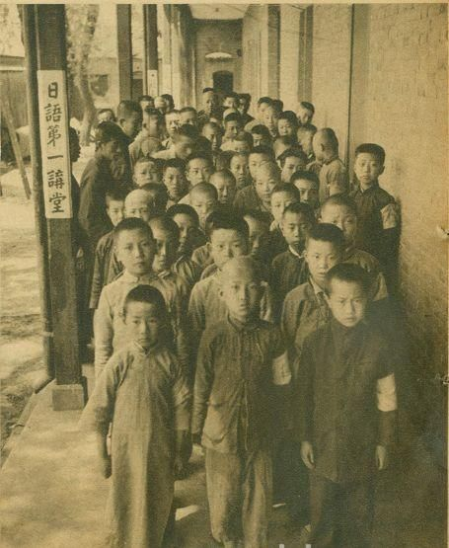
据不完全统计，日本在沦陷区发行债券34.4亿元，如果加上战时在台湾的30亿元，则发行量达到60亿元之多。这些公债大部分是长期债券，在抗战胜利之前绝大多数未得到兑付。
——梁发芾《日本侵华的以战养战》
结合上述图片及文字材料试分析日本侵华的特点？

Slide 27
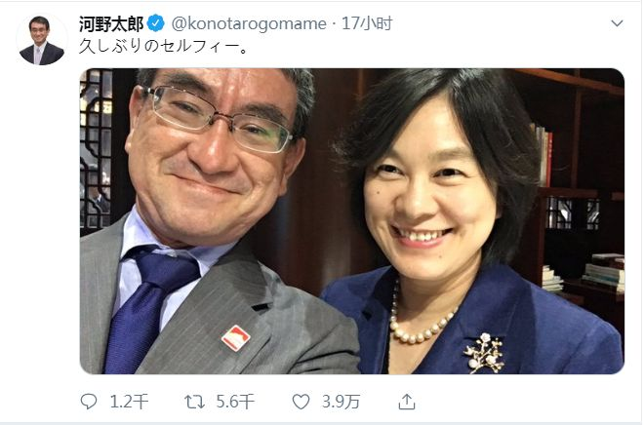

Slide 28
我中国同胞们必知「不念旧恶」及「与人为善」为我民族传统至高至贵的德性。我们一贯声言，祇认日本黩武的军阀为敌，不以日本的人民为敌；今天敌军已被我们盟邦共同打倒了，我们当然要严密责成他忠实执行所有的投降条款，但是我们并不要报复，更不可对敌国无辜人民加以污辱，······则冤冤相报，永无终止。”
——蒋介石《抗战胜利告全国军民及全世界人士书》
“中国人民与日本人民是一致的，只有一个敌人，就是日本军国主义与中国的民族败类!”
——毛泽东1941年5月在日本工农学校正式开学上的题词

